Slide 1
知识点四：计算机网络的类别
1、按照网络覆盖范围如何分类？
2、按照拓扑结构如何分类？
3、按照介质访问协议如何分类？
4、按照服务的提供方式如何分类？

Slide 2
知识点四：计算机网络的类别
图1 计算机网络的分类
Notes:
局域网1公里左右
城域网5~50公里左右
广域网几千公里
个人区域网10米左右（无线个人区域网）

Slide 3
1、按照网络的覆盖范围分类
局域网（ LAN）1公里左右
城域网（MAN）5~50公里左右
广域网（WAN）几千公里
无线个人区域网（WPAN）10米左右（无线个人区域网）

Slide 4
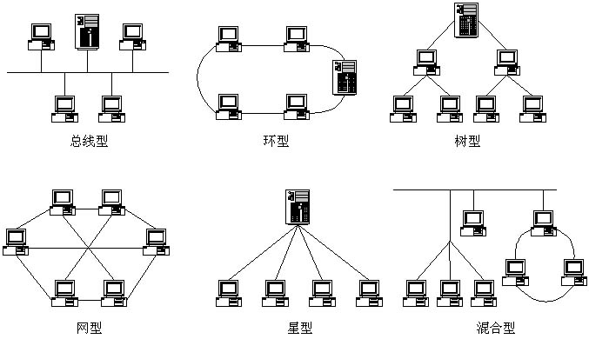
2、按照网络的拓扑结构分类
图 2 计算机网络拓扑结构图
来源于http://image.haosou.com/i?q=%E6%8C%89%E6%8B%93%E6%89%91%E7%BB%93%E6%9E%84%E5%88%86%E7%B1%BB&src=srp

